Slide 1
Plan de Exportación
Lorena Mora Urbina

Slide 2

Exportaciones
Es la salida de mercancías del Territorio Aduanero Nacional cumpliendo las formalidades aduaneras previstas en el decreto 390 de 2016. También se considera exportación, la salida de mercancías a depósito franco, en las condiciones previstas en dicho decreto.
Dec 390 de 2016

Slide 3
Razones para Exportar
- Expandir Mercados
- Diversificar Productos
- Posicionar el Producto y la Marca en el exterior
-Satisfacer el mercado externo
- Aprovechar los beneficios de los acuerdos comerciales
- Aumentar las Ventas
- Disminuir el riesgo en un solo mercado
- Dificultad de ventas en el mercado interno
- Posibilidad de Precios más rentables

Slide 4







Slide 5

¿A dónde exportar?
¿Cuándo exportar?
¿Cómo exportar?
¿Qué exportar?

Slide 6
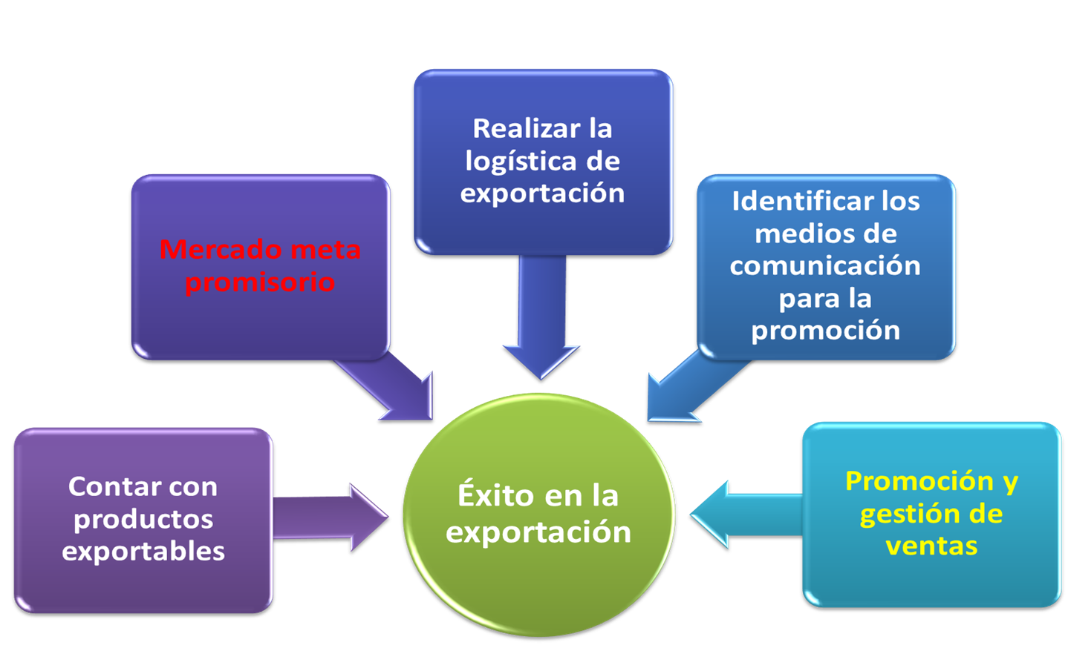

Slide 7
Estudio de Mercado
Preselección de Países
Selección del Mercado
Información del Mercado.

Slide 8

Preselección de Países
Selección de los países a los cuales se puede exportar el producto o servicio teniendo en cuenta la demanda y oportunidades que brinda cada mercado
Análisis de estadísticas de exportación desde Colombia a terceros países de la posiciónarancelaria
Afinidad cultural y comercial
Preferencias Arancelarias
Países competidores
Distribución física Internacional

Slide 9
Selección del Mercado
Una vez seleccionados los países a los cuales se puede dirigir el esfuerzo comercial, se deben considerar aspectos como
Situación Económica, Geográfica y Política
Condiciones de acceso al mercado; aranceles, requerimientos técnicos, requisitos fitosanitarios, zoosanitarios, Vistos buenos, Régimen de importación
Canales de distribución
Distribución física internacional, costos, rutas de acceso, medios de transporte

Slide 10
Información de Mercado
Para cada uno de los países seleccionados, se debe realizar una investigación especifica del producto de interés, indagando acerca de:
Producto
• Percepción de producto
Precio
Comercialización
• Canales de distribución
Promoción
• Principales importadores
• Estándares de calidad, de etiquetados
• Requisitos
• Gustos y preferencias de consumidor final
• Segmentación
• Producción del país, importaciones, exportaciones, consumo
• Costos DFI
•Márgenes
• Precios
• Cobertura
• Estrategias de comercialización

Slide 11
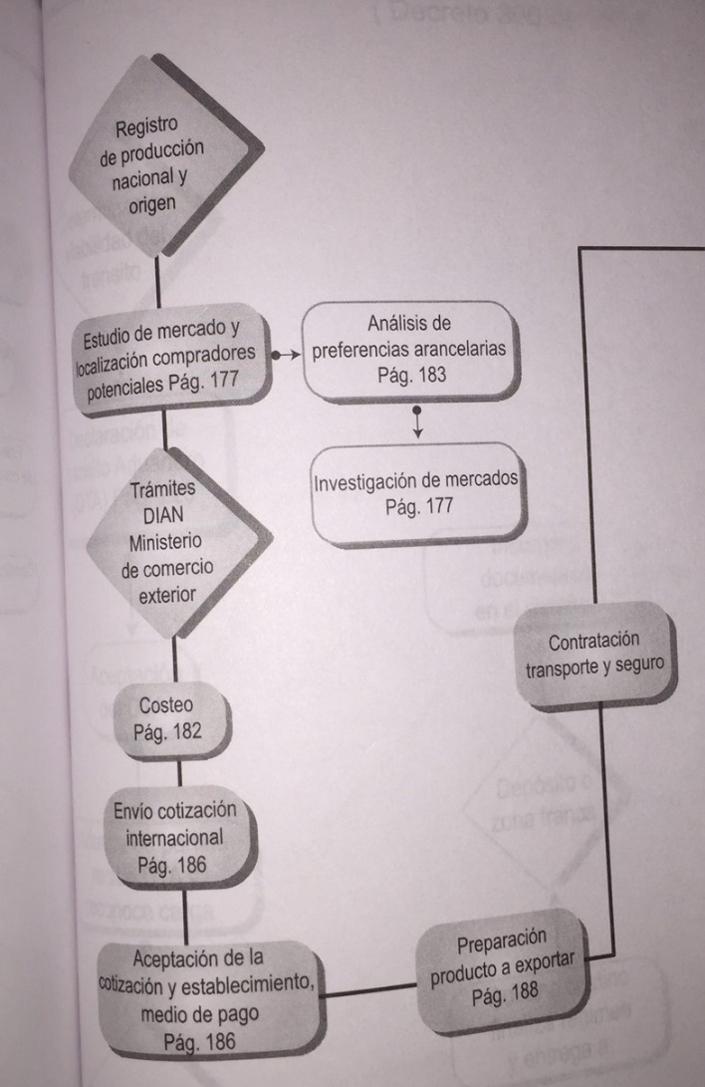
Trámites Previos

Slide 12
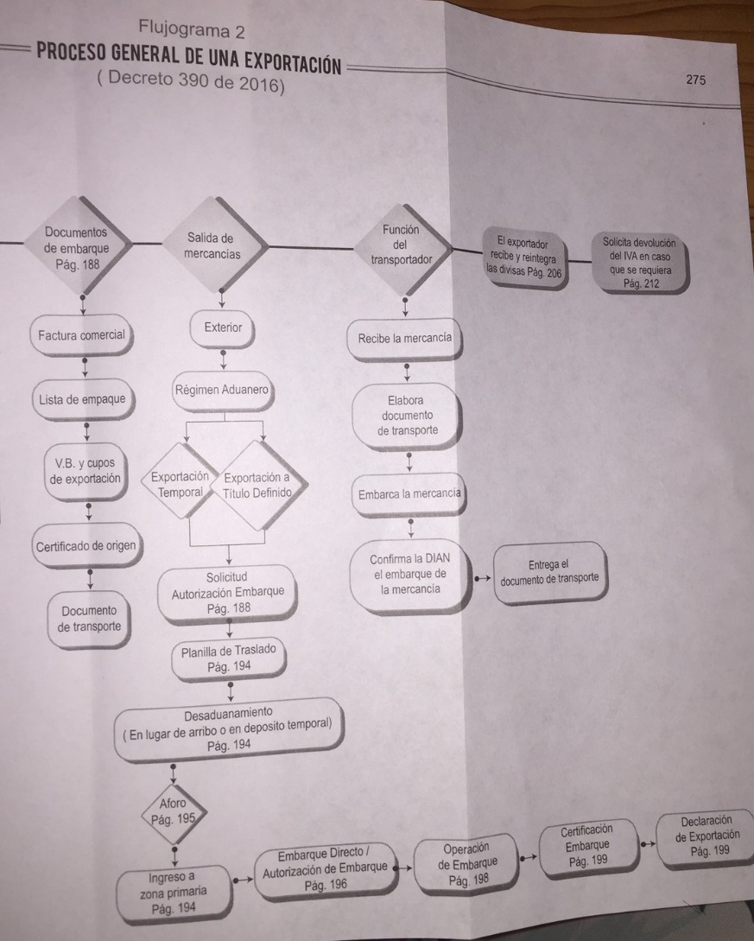
Proceso de exportación

Slide 13
Gracias!

